Slide 1

Sesión 17 – Semana 4
Procedimientos Almacenados en SQL
WWW.MAKAIA.ORG
Carrera 43 A # 34 - 155. Almacentro. Torre Norte. Oficina 701
Medellín (Antioquia), Colombia

Slide 2

Contenido
Que son estas sentencias y para que sirven
Conocer su sintaxis
3. Realizar ejercicio practico

Slide 3


QUE SON LOS PROCEDIMIENTOS ALMACENADOS?
Un procedimiento almacenado en SQL (también conocido como stored procedure en inglés) es un conjunto de instrucciones SQL predefinidas que se guardan en la base de datos y se pueden ejecutar cuando se necesiten.
WWW.MAKAIA.ORG
Carrera 43 A # 34 - 155. Almacentro. Torre Norte. Oficina 701
Medellín (Antioquia), Colombia

Slide 4
Características
Instrucciones repetitivas que son llamadas por los usuarios
Se llaman por medio de la instrucción CALL
Tiene un nombre
Tiene parámetros
Lleva las instrucciones de lo que se debe hacer
Estructura
CREATE PROCEDURE <nombre> (<parámetros>)
Instrucción SQL
WWW.MAKAIA.ORG
Carrera 43 A # 34 - 155. Almacentro. Torre Norte. Oficina 701
Medellín (Antioquia), Colombia

Slide 5
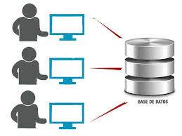
¿Pero que es a rasgos generales ?
Básicamente, un procedimiento almacenado es un programa que reside en el servidor de la base de datos y se puede llamar desde una aplicación cliente o desde otro procedimiento almacenado. Los procedimientos almacenados pueden ser utilizados para realizar operaciones complejas en la base de datos, tales como la recuperación de datos, la actualización de registros, la eliminación de datos, la creación de tablas, la ejecución de tareas en segundo plano, entre otras.
Es una porción de código que puedes guardar y reutilizar es útil cuando repites la misma tarea repetidas veces.
WWW.MAKAIA.ORG
Carrera 43 A # 34 - 155. Almacentro. Torre Norte. Oficina 701
Medellín (Antioquia), Colombia

Slide 6


Ventajas de los Procedimientos Almacenados
Algunas de las ventajas de los procedimientos almacenados son que pueden mejorar el rendimiento de la base de datos al reducir el tráfico de red, ya que se procesan en el servidor, y también permiten una mayor seguridad al limitar el acceso directo a las tablas y datos de la base de datos.
En resumen, los procedimientos almacenados son una herramienta muy útil para simplificar el trabajo con bases de datos y para mejorar su rendimiento y seguridad.
Un método almacenado acepta parámetros y devuelve parámetros
Puede o no puede retornar EFICIENCIA Y SEGURIDAD
WWW.MAKAIA.ORG
Carrera 43 A # 34 - 155. Almacentro. Torre Norte. Oficina 701
Medellín (Antioquia), Colombia

Slide 7
Sintaxis
¿Como crear un procedimiento almacenado?
delimiter //
delimiter //
create procedure procedimiento(in varEntrada tipo , out varSalida tipo )
begin
select * from tabla;
end //
delimiter ;
DELIMITER $$
USE `procedimientos_almacenados`
$$CREATE PROCEDURE `sp_mostrarNombres` ()BEGINselect * from personas;END
$$
DELIMITER ;
Nombre: Procedimiento
Parámetro
Salida o retorno
procedimiento
ParametroEntrada
fg
WWW.MAKAIA.ORG
Carrera 43 A # 34 - 155. Almacentro. Torre Norte. Oficina 701
Medellín (Antioquia), Colombia

Slide 8
Funcionalidades o aplicaciones
Buscar similitudes en nombres con una letra especifica
Sintaxis
delimiter //
create procedure alumnos_con_letra(in letra char)
begin
select *
from alumno
where nombre like concat (‘%’,letra,’%’) ;
end//
delimiter ;
call alumnos_con_letra(‘j’);
WWW.MAKAIA.ORG
Carrera 43 A # 34 - 155. Almacentro. Torre Norte. Oficina 701
Medellín (Antioquia), Colombia

Slide 9
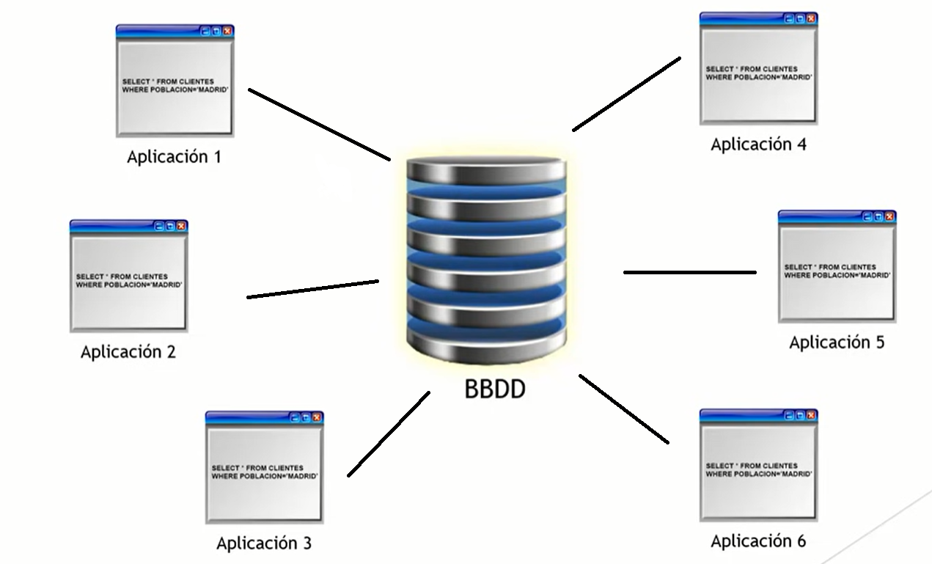
WWW.MAKAIA.ORG
Carrera 43 A # 34 - 155. Almacentro. Torre Norte. Oficina 701
Medellín (Antioquia), Colombia

Slide 10
¿ Que es una función en SQL?
Una función en SQL es un conjunto de instrucciones predefinidas que realizan una tarea específica y devuelven un valor. Las funciones pueden tomar uno o más argumentos como entrada y devolver un resultado único o una tabla como salida.
Hay varias funciones incorporadas en SQL que se utilizan comúnmente, como SUM(), AVG(), COUNT(), MIN(), MAX(), entre otras. Estas funciones se utilizan para realizar cálculos en los datos almacenados en una base de datos.
Además, también es posible crear funciones definidas por el usuario en SQL, que permiten a los desarrolladores personalizar y automatizar tareas específicas según sus necesidades. Estas funciones definidas por el usuario pueden ser muy útiles en la simplificación de consultas complejas y en la mejora de la eficiencia en el manejo de grandes conjuntos de datos.
WWW.MAKAIA.ORG
Carrera 43 A # 34 - 155. Almacentro. Torre Norte. Oficina 701
Medellín (Antioquia), Colombia

Slide 11
Diferencias entre Procedimientos y funciones
Los procedimientos pueden retornar varios parámetros de salida y las funciones solo retornan una sola variable
Los parámetros de retorno o de salida en los procedimientos son opcionales y en las funciones es obligatorio que se tenga que retornar por lo menos un valor
Las funciones se pueden llamar en cualquier sentencia SQL
y los procedimientos solo se pueden llamar mediante CALL, incluso se puede llamar una función dentro de un procedimiento.
WWW.MAKAIA.ORG
Carrera 43 A # 34 - 155. Almacentro. Torre Norte. Oficina 701
Medellín (Antioquia), Colombia

